Slide 1
Machine learning
Programmation bas niveau
Morgan Martin – Guillaume Ostertag – Baptiste Préau

Slide 2
Plan
Introduction : l’apprentissage par renforcement
et les aspects spécifiques des IA dans les jeux vidéos
Le Q learning
La rétropropagation du gradient
CNN
Outils utilisés
Conclusion

Slide 3
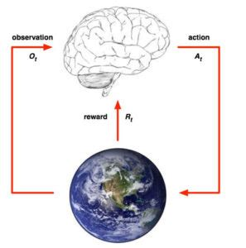
Qu’est ce que l’apprentissage par renforcement ?

Slide 4
Le Q learning
IA 3
update
Transitions
Observations
Environnement
Entités
Moteur physique
²Score
Action

Slide 5
La rétropropagation du gradient
IA 2
²fonction d’erreur
Environnement
Entités
Moteur physique
update
Observations
Fonction d’activation
Action
Notes:
Arbre - > paramètre dedans
Fonction d’erreur -> d écrit pour chaque paramètre à quelle point c’est dans l’erreur
Update -> calculer la dérivé de la fonction d’erreur par rapport à chaque paramètre
Fonction d’activation : c’est l’arbre
Difficulté : Fonction d’erreur très dure à mettre en place -> du coup on récupère les outputs du joueur ou de l’ia 3

Slide 6
Dans les faits
IA 3 ou Joueur
Observations
Environnement N°1
Entités
Moteur physique
Action
IA 2
fonction d’erreur
Observations
Environnement N°2
Entités
Moteur physique
update
Fonction d’activation
Action
Notes:
L’ia 3 permet à l’ia 2 d’apprendre.
Les actions de l’ia 3 est la fonction d’erreur de l’ia 2.
Donc l’ia 2 se dit « si j’étais dans la situation de l’ia 3, voilà comment je devrais faire ».
Problème : L’ia 2 ne pourra jamais être plus forte de l’ia 3

Slide 7
CNN
IA 2
²fonction d’erreur
Environnement
Entités
Moteur physique
update
Observations discrétisation de l’image
Kernels
Classification selon action
Action

Slide 8
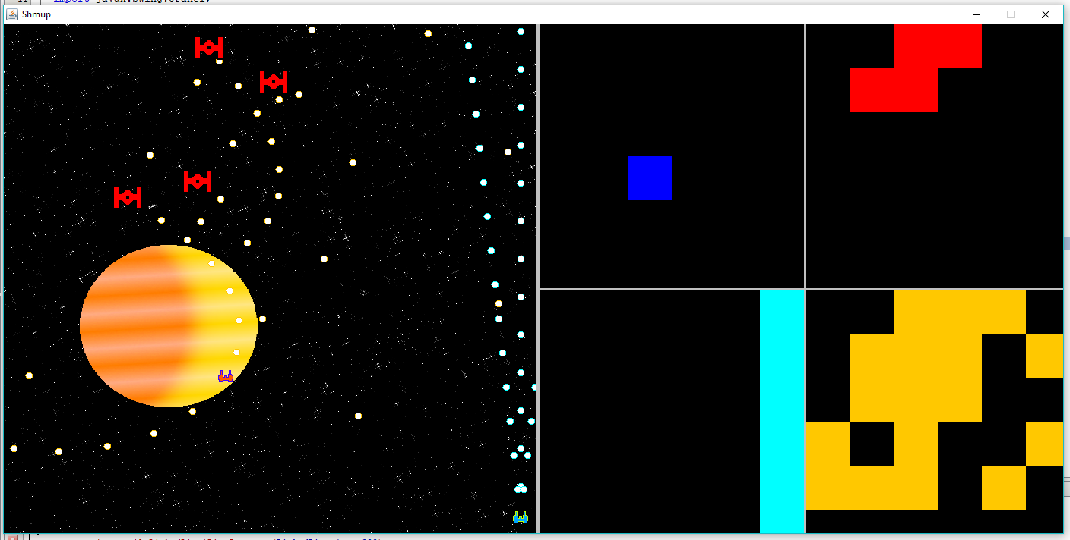

Slide 9
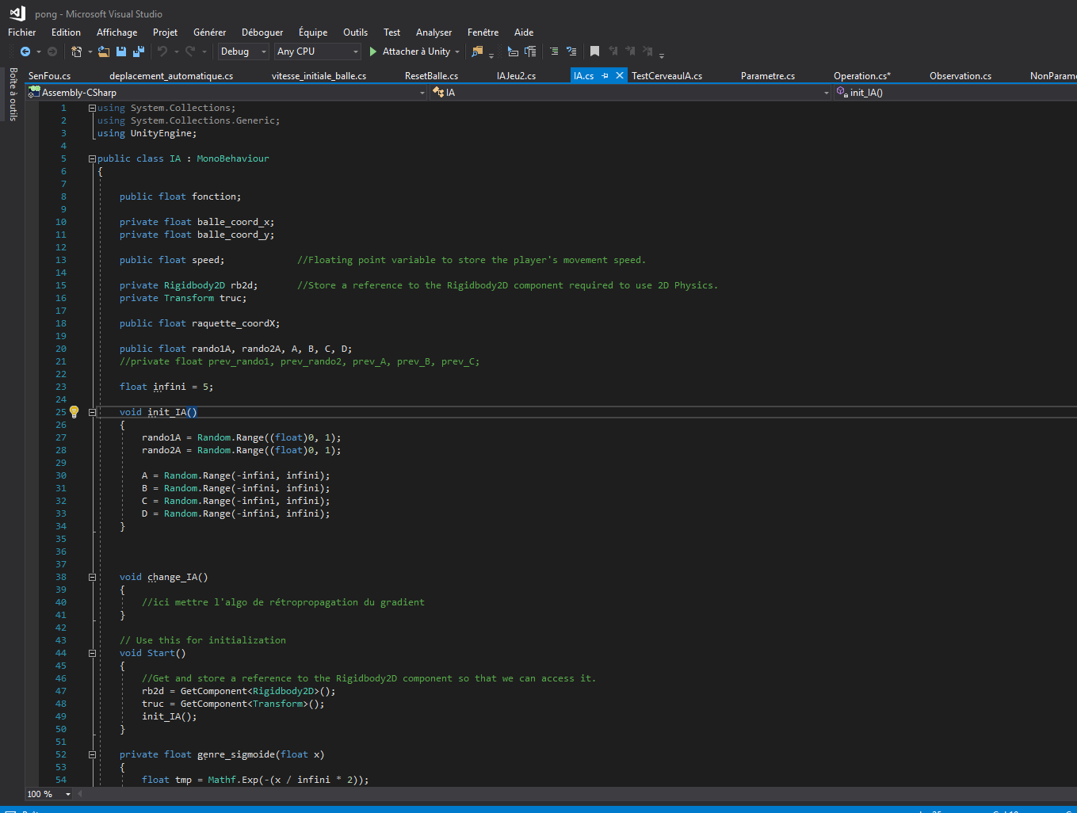
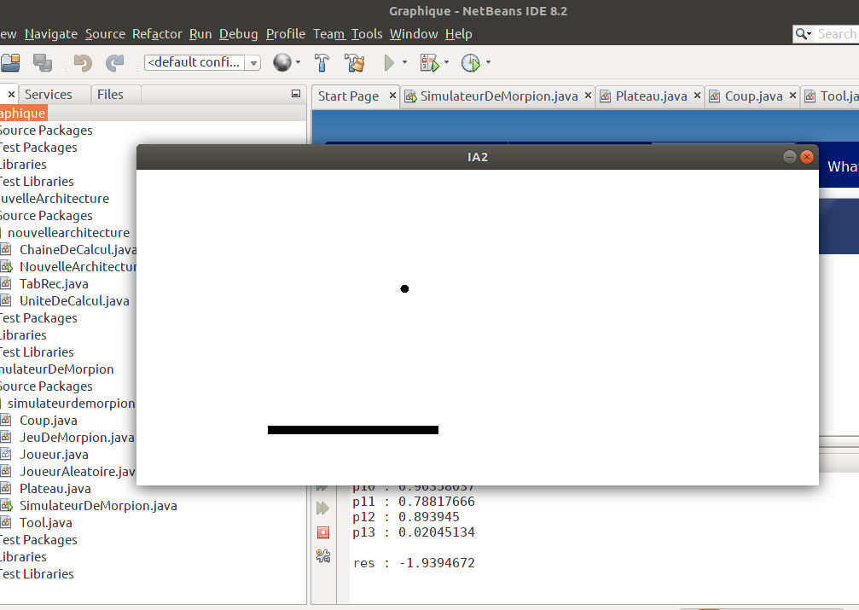
Outils utilisés :
Pourquoi avoir quitté Unity et rejoint Java ?

Slide 10
Conclusion
Nos programmes fonctionnent.
Ils ont leurs limites
Nous avons appris beaucoup de chose

Slide 11
Truc à faire
On est en équipe. Pas de moi je !
On passe la parole !
Un plan au départ
Parler de l'IA en global avant de rentrer dans le sujet
Attention aux mots compliqués. Savoir les expliquer
Conclure en flattant le jury
Parler de ce qu’on a appris (merci de nous avoir montrer ça)

